Slide 1
新社会人が知っておきたい！
生活に関わる契約とお金のキホン
静岡県消費者教育講師
講師氏名
Notes:
皆さん、こんにちは。
私は静岡県消費者教育講師の「●●」です。
本日の講座は「新社会人が知っておきたい！生活に関わる契約とお金のキホン」と題して、新社会人となる皆さんがこれからの生活で必要となる知識を学ぶものです。

Slide 2
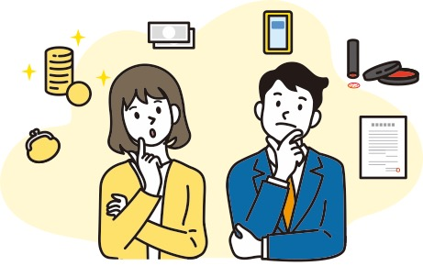
社会人になると、自らの意思と責任で
お金を管理し、契約を結ぶ機会が増えてきます。
Notes:
社会人になり、お給料をもらい、一人暮らしをしている人もいるのではないでしょうか。
これから皆さんは、「自分の意思」でお金を使い、「自分の責任」で契約を結んでいく立場になります。

Slide 3

しかし契約を結ぶ際、事業者との間で思わぬ「消費者トラブル」が生じることがあります。
静岡県内における消費者トラブルの状況
２０歳代に多い消費者トラブル
（件）
商品・サービス | 件数
脱毛エステ | 176
商品一般 | 114
フリーローン・サラ金 | 112
賃貸アパート | 76
他の内職・副業 | 73
出典：静岡県「令和６年度消費生活相談の概要」
Notes:
しかしその一方で、契約やお金の知識が不十分なまま取引を行い、思いがけない消費者トラブルに巻き込まれる若い世代が増えています。
静岡県内の消費生活相談窓口では、令和６年度に２０歳代から1,685件の消費者トラブルについての相談が寄せられました。
件数は、20歳未満の469件を大きく上回っており、より注意が必要になります。
（参考）用語解説
・商品一般：商品・役務の特定ができない相談。架空請求の相談や身に覚えのない荷物が届いたなどの相談も含む。
・フリーローン・サラ金：使途を限定しないで設定されている消費者ローンに関する相談。
・他の内職・副業：アフィリエイト内職などに関する相談。内職や副業の内容が特定できないものを含む。

Slide 4
新社会人の世代でも、高額な契約による消費者トラブルが発生しています。
２０歳代の消費生活相談時の平均契約購入金額（静岡県内）
（千円）
出典：PIO-NETデータより静岡県集計
Notes:
さらに新社会人の世代でも、消費者トラブルにおける契約金額は高額化しており、消費者トラブルによって、生活が立ち行かなくなるリスクがあります。
（参考）用語解説
契約購入金額：契約金額・購入金額。契約は済んでいるが、まだ支払っていないものも含む。

Slide 5
より良い生活と将来の実現にむけて、
消費者トラブルを防ぐ知識とスキルを身につけましょう！
Notes:
新社会人の皆さんが、これから、よりよい生活と将来を実現するために、ぜひこの講座で、消費者トラブルを防ぐ知識とスキルを身につけていただきたいと思います。

Slide 6
01
契約の基礎知識
Notes:
１．契約の基礎知識

Slide 7
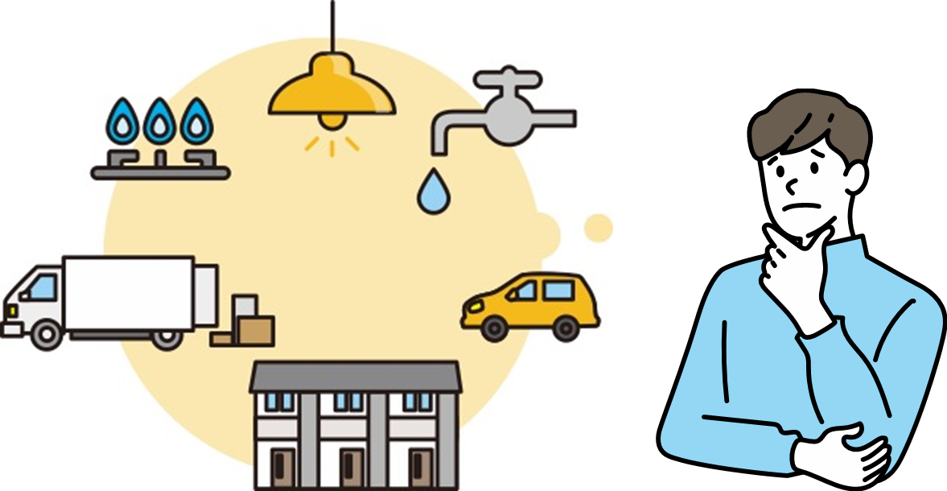
新生活に身近な「契約」
「消費者トラブル」は身近な契約がきっかけとなって生じます。
まずは、契約の基本を押さえましょう！
Notes:
新生活になり、引っ越しや賃貸アパート、電気・ガス・水道などの生活インフラに関する「契約」の機会があった方もいるのではないでしょうか。
私たちの生活にとって、「契約」はとても身近なものです。
そして、「消費者トラブル」の多くは、この「契約」をきっかけとして生じています。
まずは契約とはどのようなものか、基本を押さえることが大切です。

Slide 8
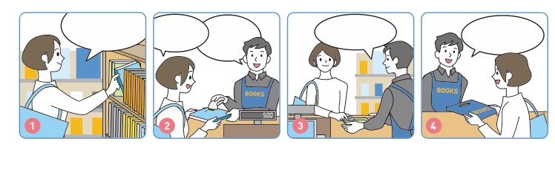
契約クイズ
Q１．
以下のうち「契約」に該当する取引はどれ？（複数回答可）
Q１．
□ コンビニでチョコを買う □ 電車に乗る □ スマートフォンを買う □ アパートを借りる
契約が成立したのは①～④のどの場面？
Q2．
どれにしようかな
これ
ください。
はい。
５００円です。
５００円
いただきました。
ありがとう
ございました。
昨日、A店で購入した洋服を、B店でさらに安く売られているのを見つけた。
「レシートを持っている場合、契約後８日以内であればクーリング・オフして返品できる。」 〇か×か
Q3．
Notes:
まずは簡単なクイズで、自分がどれだけ契約の基本を知っているか確認してみましょう。
（受講者に考える時間を作る）
それでは【回答】を確認しましょう。
Q1は「すべて該当する」
Q2は「②」
Q3は「×」
Q4は「×」
進め方のポイント
・受講者にクイズの回答について考えてもらったあと、回答を挙手やインタビューで何名かに発言してもらって確認しましょう。

Slide 9

Q4．
WEBの広告を見て、インターネットでサプリメントを注文した。500円のお試し価格で購入するつもりが４回の定期購入・総額２万円の契約になっていた。
注文確認画面は読み飛ばして、総額の表示を見落としていた。
「 商品が未開封の場合は返品することはできる。」 〇か×か
広告
最終確認画面
SUPPLEMENT
商品名 | サプリメント（ 1袋 30粒／１日１錠 ）
コース | お試しトクトクコース
 | 本コースは、商品を毎月１回（計４袋）お届けします。
価格 | 初回 | 500円（送料のみ）
 | ２回目～４回目 | 6,000円
送料 | 500円
限定キャンペーン
通常価格6,000円
実質０円
（送料500円のみ）
送料を含むお支払額
初回 | 500円
2～4回目 | 6,500円
総額 | 20,000円
今すぐ注文する
ご注文後のキャンセル・返品について
注文完了後のキャンセル・返品は、不良品の場合を除き、原則承っておりませんのでご注意ください。
トクトクコースは４か月間の定期購入契約になります。２回目以降は6,000円(税込)となります。初回を含めた総額は20,000円(税込)となります。
注文を確定する

Slide 10
契約とは
互いに権利と義務が発生する約束です。
当事者同士の意思が合致した時点で成立します。口約束でも契約は成立します。
両者の合意や法的な要件がないと、原則一方的な都合では解約はできません。
▲▲ください
ありがとうございます
申込
承諾
契 約 成 立
消費者
事業者
商品をもらう権利
お金をもらう権利
お金を渡す義務
商品を渡す義務
Notes:
では、契約の基本的なルールを改めて押さえておきましょう。
契約は、互いに権利と義務が発生する約束です。
当事者同士の意思が合致した時点で成立します。
口約束でも契約は成立します。契約書面は必須ではありません。
そして両者の合意や法的な要件がないと、契約は、原則一方的な都合では解約はできません。
消費者にも、約束を守る責任が生じる点をふまえて、契約を結ぶ必要があります。

Slide 11
契約前、どんなことを確認する？
意に沿わない契約を結ばないために、契約内容や必要性などを事前に確認する習慣が大切です。
基本情報
住所
連絡先
口コミなどの評判
商品の情報
（例：大きさ、色、サイズ、
素材など）
契約相手
価格
数量
解約・返品の条件
本当に必要か
無理なく
支払いできるか
契約の内容
自分の状況
口頭で説明されたことが契約書に記載されているか
Notes:
そのため、意に沿わない契約を結ばないために、事前に「商品の情報」「契約相手」「契約の内容」について確認することや、また「自分にとって本当に必要か」「無理なく支払えるか」を確認する習慣をつけることが大切です。

Slide 12
インターネット上の契約
注文前の最終確認画面の内容が契約条件となります。
商品の情報に加えて、総額や解約のルールなどをよく確認して申し込みましょう。
商品名 | サプリメント（ 1袋 30粒／１日１錠 ）
コース | お試しトクトクコース
 | 本コースは、商品を毎月１回（計４袋）お届けします。
価格 | 初回 | 500円（送料のみ）
 | ２回目～４回目 | 6,000円
送料 | 500円
注文
送料を含むお支払額
初回 | 500円
2～4回目 | 6,500円
総額 | 20,000円
承諾
ご注文後のキャンセル・返品について
注文完了後のキャンセル・返品は、不良品の場合を除き、原則承っておりませんのでご注意ください。
注文を確定する
Notes:
インターネット上の契約は、注文前の最終確認画面の内容が契約条件となります。商品の情報、総額、解約のルールなどを確認してから申し込みましょう。

Slide 13
02
クレジットとローン
Notes:
2.クレジットとローン

Slide 14
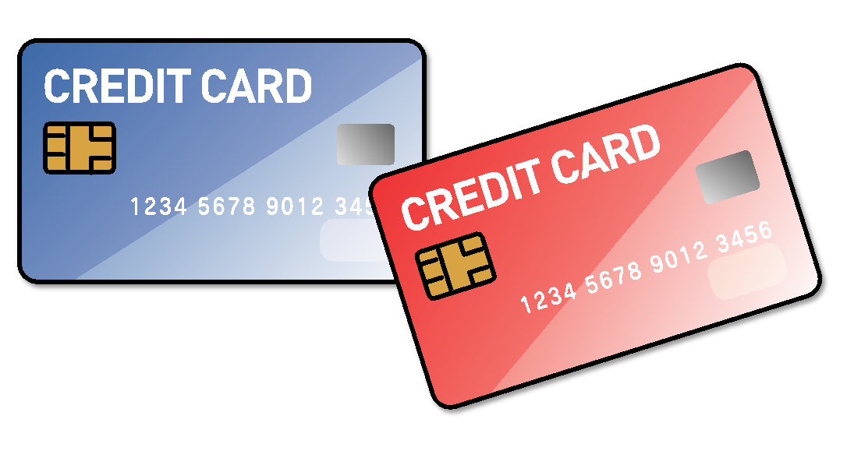
皆さんは、日頃の生活でクレジットカードを利用することはありますか？
クレジットやローンを利用することも、「契約」の１つです。
どのような注意が必要か、確認しましょう！
Notes:
皆さんは、日頃の生活でクレジットカードを利用することはありますか？社会人になると、利用する機会も増えてくるのではないかと思います。
クレジットやローンを利用することも、「契約」の１つです。
どのような注意が必要か、確認しましょう。

Slide 15
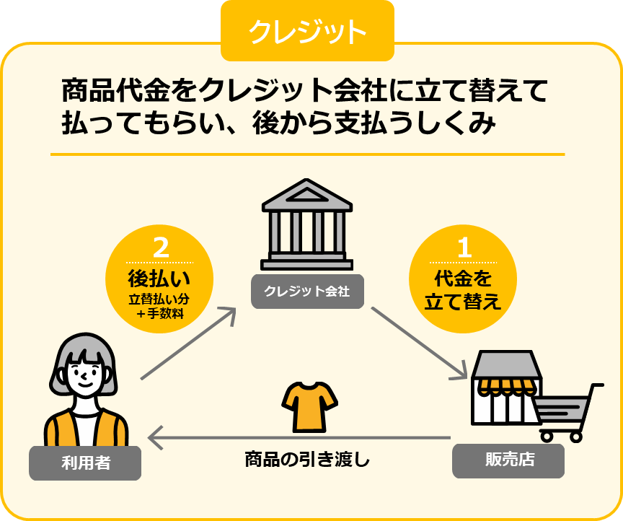
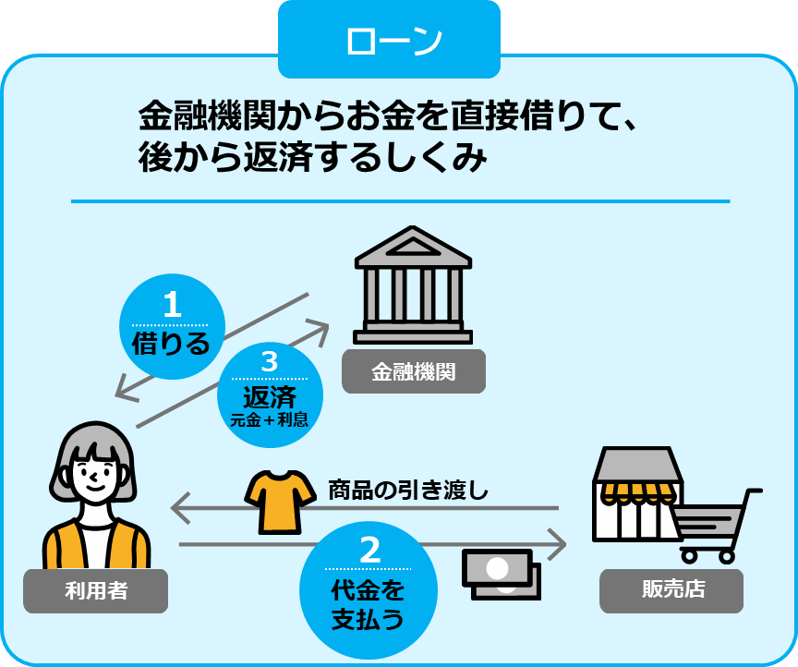
クレジットとローン
利用者の「信用」に基づき、お金を一時的に借りることができるしくみです。
Notes:
まず、クレジットは「商品代金をクレジット会社に立て替えて払ってもらい、後から支払うしくみ」です。
ローンは「金融機関からお金を直接借りて、後から返済するしくみ」です。
どちらも利用者の「信用」に基づいてお金を一時的に借りることができるしくみです。

Slide 16
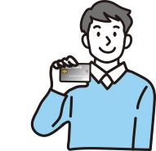
クレジットとローン
「信用」の重要性
「信用」は、利用者の支払い能力や資産、過去の利用歴などによって評価されます。
利用状況は信用情報機関に記録され、金融機関やクレジット会社の審査に利用されます。
返済の滞納情報が記録されると、必要なときに利用できなくなることがあります。
信用情報の
登録・照会
信用情報機関
信用情報の
登録・照会
信用情報の
回答
消費者
消費者
クレジット会社A
クレジット会社B
金融機関
Notes:
クレジットとローンの利用には、「信用」が大きく関わります。
利用者の「信用」は、利用者の支払い能力や資産、過去の利用歴などによって評価されます。
クレジットやローンの利用状況は信用情報機関に記録され、金融機関やクレジット会社の審査に利用されています。
返済の滞納情報が記録されると、必要なときに利用できなくなることがあり、注意が必要となります。

Slide 17
返済方法の種類
返済方法の種類によって、かかる利息・手数料は異なります。返済期間が長くなるほど、総額も高くなります。
金利15%で3万円のスニーカーを購入した場合
支払い方法
利用月
１か月目
2か月目
3か月目
・・・
支払総額
一括払い
30,000円
30,000円
分括払い
(3回払い）
30, 753円
7か月目
完済
（内手数料753円）
10,353円
10,200円
10,200円
リボルビング払い
31, 382円
30,000円
（内手数料1,382円）
5,000円
5,000円
5,000円
1,382円
Notes:
無理のない利用にするために、「返済方法」の違いも押さえておきましょう。
返済方法の種類によって、かかる利息・手数料は異なります。
分割払いやリボルビング払いでは、返済期間が長くなるほど、総額も高くなります。

Slide 18
「リボルビング払い」のトラブル事例
数年前から、クレジットカードの支払いをすべて毎月1万円のリボルビング払いに設定していました。
毎月少額の支払いで済むので、高額な買い物も気にせずしていました。
けれど最近、久しぶりに利用明細を確認したら、元本と手数料合わせて支払残高が100万円以上の高額になっていました。
毎月1万円の返済では残高が減らず、元本をどのくらい返済したのかもはっきりしません。
Aさん
Notes:
「リボルビング払い」は、あらかじめ設定した一定の金額を毎月返済する方法です。支払額を調整できる便利さがある一方で、トラブルに陥ることもあります。
たとえば、リボルビング払いにはこのようなトラブルがあります。
（講師はスライド内の事例を読み上げる）

Slide 19
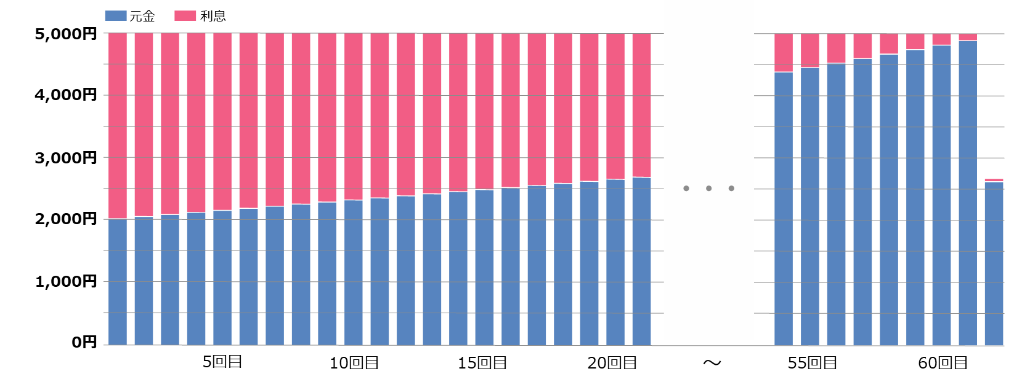
リボルビング払い
リボルビング払いは月々の支払いを一定額に抑えられますが、返済期間が長期化し、利息が高額になりやすい傾向があります。
定額元利返済の場合
出典：日本貸金業協会「返済シミュレーション」を基に作成
Notes:
事例のように、リボルビング払いは月々の支払いを一定額に抑えられますが、返済期間が長期化し、利息が高額になりやすい傾向があります。

Slide 20
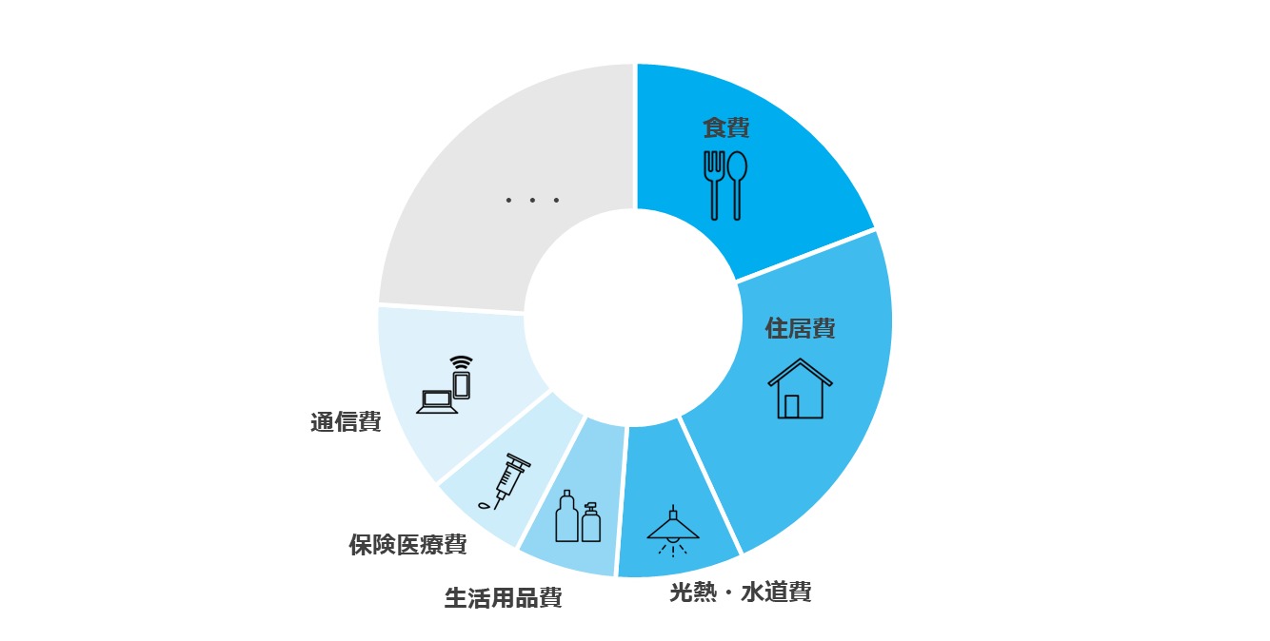
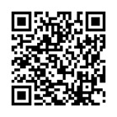
お金を「見える化」しよう
クレジットやローンを利用する際は、返済にかかる期間や支払総額とともに、家計の収支を「見える化」することで、無理のない返済計画を立てられ、将来の生活設計も考えやすくなります。
返済に充てられるのは、いくらかな？
日本貸金業協会
「返済シミュレーション」
Notes:
クレジットやローンは、各金融機関や日本貸金業協会の提供する返済シミュレーションなども活用して、事前に返済にかかる期間や支払総額を把握してから利用しましょう。
家計の収支を「見える化」することで、無理のない返済計画を立てられ、将来の生活設計も考えやすくすることができます。

Slide 21
03
消費者トラブルへの対応
Notes:
3.消費者トラブルへの対応

Slide 22
契約について注意していても、消費者トラブルに陥ってしまうことがあります。その背景や対処法について学びましょう！
Notes:
契約について理解し、消費者が注意を払っていても、消費者トラブルに陥ってしまうことがあります。
ここでは、新社会人に多い消費者トラブル事例を紹介しながら、トラブルに陥る背景や予防と対処の方法について学んでいきましょう。

Slide 23
ワーク：消費者トラブルの原因を考える
無料体験を受けに行った脱毛エステサロンで、店員から12回の脱毛プランと化粧品を勧められました。
とても高額だったので支払えるか不安だと伝えましたが、店員から「しっかりケアしないと肌が汚くなる」「今日契約すれば割引になるから大丈夫」と長時間勧められて、つい契約してしまいました。
でも、思った効果は感じられないし、支払いもすごく負担です。
Bさん
Q
Bさんは、どうしてトラブルに陥ってしまったと思いますか？
Notes:
まずは、「美容」に関するトラブルです。
（講師はスライド内の事例を読み上げる）
では、この事例について「Bさんは、どうしてトラブルに陥ってしまったと思いますか？」。グループで考えてみてください。
進め方のポイント
・グループで話し合った後に数名に回答してもらい全体共有。
・講座時間にゆとりがない場合はグループワークを省略したり、隣同士での話し合い、何人かに発言させるだけに留めたりするなどの方法で時間を調整しましょう。

Slide 24
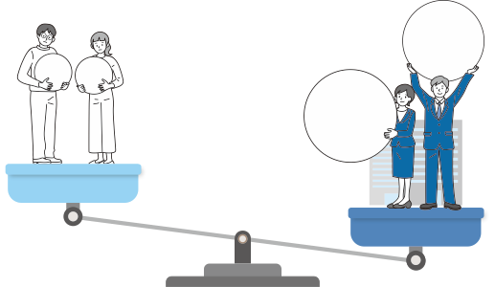
トラブルが起きる背景
「消費者と事業者の間の格差」
1
事業者は消費者に比べて取引についての知識や経験が豊富で、交渉力も格差があるため、不利な契約を結んでしまうリスクがあります。
交渉力
情報量
交渉力
情報量
消費者
事業者
Notes:
消費者トラブルが起きる背景には、大きく2つの要因があります。
その1つが、「消費者と事業者のあいだにある格差」です。
たとえばBさんの例では、「きちんとケアしないと将来お肌がボロボロになりますよ」と不安をあおられ、施術や高額な化粧品を勧められてしまいました。「専門家が言うなら、そうなのかな…」と、つい信じてしまいますよね。
事業者は、商品や契約内容に関する知識や経験が豊富で、交渉にも慣れています。一方の消費者は、その情報を詳しく知らないまま判断することが多く、結果として不利な契約を結んでしまうおそれがあります。

Slide 25
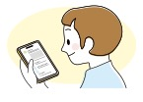
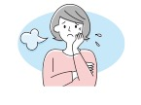
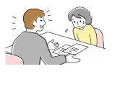
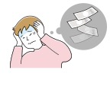
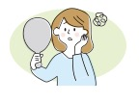
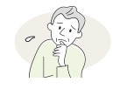

トラブルが起きる背景
「心理的要因・状況的要因」
2
以下のような要因で、契約の際に冷静な判断ができなくなる場合があります。
消費者の心理的要因（性格・悩み・不安など）
状況的要因
マスコミや芸能人の評価を信じやすい
無料や〇〇％OFFという言葉に弱い
人の勧めやお願いを断れない
断りづらい雰囲気
お金の不安
容姿や能力の悩み
年齢特有の悩み
（健康・孤独など）
不意打ち
（訪問販売・キャッチセールスなど）
Notes:
２つ目は「心理的要因・状況的要因」です。
消費者には「心理的要因」や「状況的要因」によって、契約の際に冷静に判断ができなくなる場合があります。
たとえば心理的な要因には、「マスコミや芸能人の評価を信じやすい」といった性格的なものや、「お金の不安」「容姿や能力の悩み」といった悩み・不安があります。
また、「断りづらい雰囲気」や「不意打ち」といった状況的な要因でも不本意な契約を結んでしまう場合があります。
中にはこうした消費者の弱みにつけ込むような勧誘が行われる場合もあります。

Slide 26
トラブルを防ぐためのポイント
契約内容を十分に確認する
冷静に判断するために、契約を検討する時間をつくることが大切です。誰かに相談する、他社との比較・相見積を行うなど、情報を複数から集めるのも有効です。
自分の心理傾向を把握する
自分の心理的な弱みを自覚しておくと、衝動的な契約を防ぐことができます。
不明な点は質問・確認する
分からない点は、事前に明らかにしておくと、後の契約トラブルを防ぐことができます。
きっぱり断る
不要な場合や悩んでいる場合は、相手に断る意思をはっきり伝えましょう。
Notes:
これを踏まえて、「契約内容を十分に確認する」ということに加えて、「自分の心理傾向を把握する」、「不明な点は質問・確認する」、そして不要な契約は「きっぱり断る」ことによって、トラブルを未然に防ぐことができます。

Slide 27
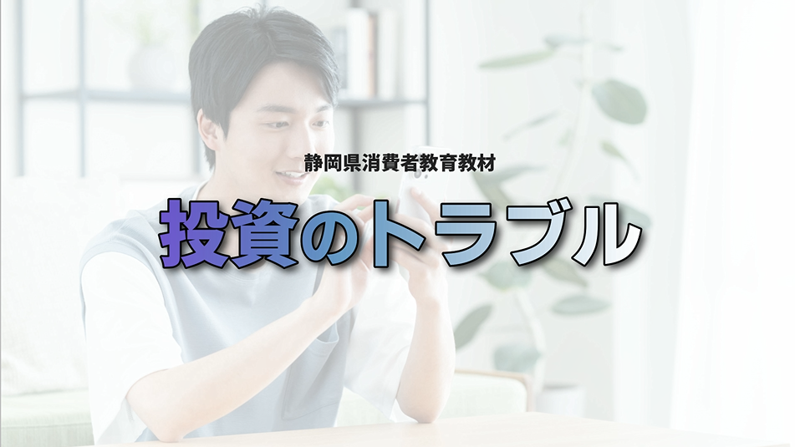
Notes:
次は、投資のトラブル事例を見て、今の話をふまえて「トラブルをどう防ぐことができるか」と、「このトラブルは解決することができるか」を考えてみましょう。
（講師は動画を流す：画像をクリックするとYouTubeが開きます）

Slide 28
ワーク：トラブルの対処方法を考える
動画について、以下のことを考えましょう
トラブルを防ぐために、シズオカさんはどのように行動するとよかったでしょうか？
Q1.
Q１．
シズオカさんは法律上、契約をやめてお金を返してもらうことはできるでしょうか？
Q2．
Notes:
では、今の事例について「トラブルを防ぐために、シズオカさんはどのように行動するとよかったか」、また「シズオカさんは法律上、契約をやめてお金を返してもらうことはできるか」をグループで考えてみてください。
進め方のポイント
・動画を流すことができない場合は、別紙の「ロールプレイングシナリオ」を活用し、受講者の代表に台詞読みをしてもらいましょう。
・グループで話し合った後に数名に回答してもらい全体共有。
・講座時間にゆとりがない場合はグループワークを省略したり、隣同士での話し合い、何人かに発言させるだけに留めたりするなどの方法で時間を調整しましょう。

Slide 29
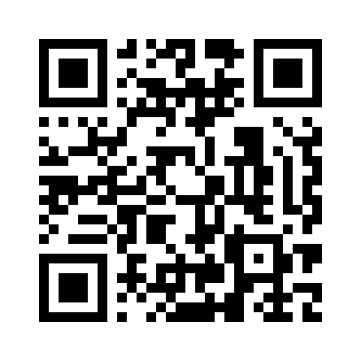
投資のトラブルを防ぐためのポイント
「うまい話」をうのみにしない
投資のリスクとリターン（収益）は比例するのが基本です。
「必ずもうかる」「元本割れはない」と勧誘されても、実際に利益を得られる保証はありません。
業者の登録をチェックする
金融商品を扱う業者には、金融商品取引法に基づく登録が義務付けられています。取引前に金融庁のホームページ（➡）で確認しましょう。
個人名義の口座に振り込まない
通常の投資の取引では、個人名義の口座を使って入金させることはありません。
相談窓口・専門家に相談する
消費生活センターや金融庁の相談窓口など、第三者に相談しましょう。日頃の家計管理や資産形成の疑問は、金融経済教育推進機構で専門家の相談を受けることもできます。
Notes:
こうした投資に関するトラブルを防ぐために、まずは「うまい話」をうのみにしないということが大切です。
投資のリスクとリターン（収益）は比例するのが基本です。「必ずもうかる」などと勧誘されても、実際に利益を得られる保証はありません。
金融商品を扱う業者には、金融商品取引法に基づく登録が義務付けられています。取引前に金融庁のホームページで確認しましょう。
通常の投資の取引では、個人名義の口座を使って入金させることはありません。そのため、個人名義の口座が使われる場合は、詐欺的な手口の可能性があります。
不安がある場合は、消費生活センターや金融庁の相談窓口など、第三者に相談しましょう。

Slide 30
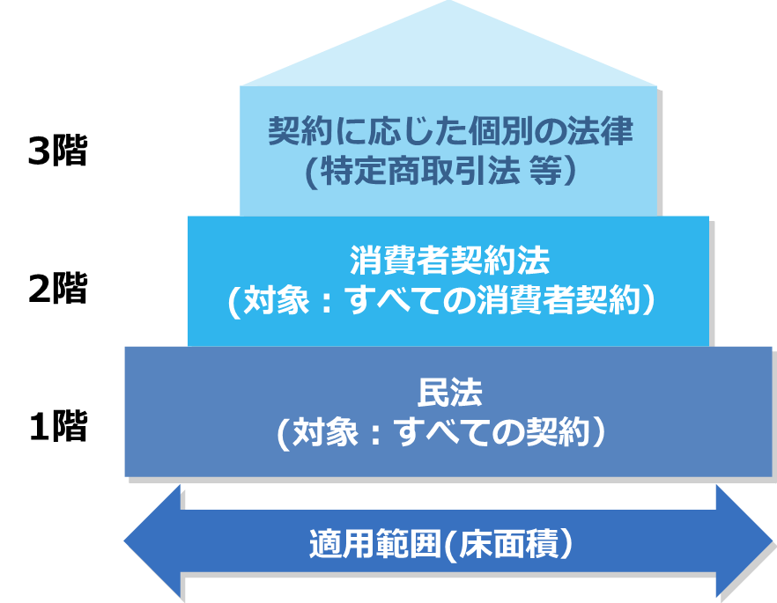
トラブルは解決できる？
消費者と事業者との間の格差を踏まえ、消費者を守る法律によって契約を取り消すことができる場合があります。
消費者保護に関する
法律の全体像（イメージ）
出典：国民生活センター「くらしの豆知識（2025年度）」を基に作成
Notes:
次に、このトラブルは解決して返金してもらうことはできるか、という点です。
契約は原則として取り消すことができませんが、消費者と事業者との間の格差を踏まえ、消費者を守る法律によって契約を取り消すことができる場合があります。
そして先ほどの事例についても、こうした法律によって解決を図ることができる場合があります。
消費者を守る法律は多くの種類がありますが、今日は代表的な２つの法律について解説します。

Slide 31
「消費者契約法」
消費者を守る法律
消費者と事業者との間で結んだ契約に適用される。消費者と事業者の間の格差を考慮し、不当な勧誘による契約の取消しや、不当な契約条項の無効が認められます。
1
取消し
無効
消費者を誤認させる勧誘があった
消費者の利益を
不当に害する契約条項の無効
・ 事業者の賠償責任などを
全部免除するといった条項
・ 平均的損害額を超えるキャンセル料
など
・ うそを言われた
・ 不利になることを言われなかった など
消費者を困惑させる勧誘があった
・ 契約するまで帰らない又は帰してくれない
・ 不安をあおる告知
・ 好意の感情の不当な利用
Notes:
まずは「消費者契約法」です。
この法律は、消費者と事業者との間で結んだ契約に適用されます。
消費者と事業者の間の格差を考慮し、不当な勧誘による契約の取消しや、不当な契約条項の無効が認められます。
不当な勧誘は、たとえば、「うそを言われた」「消費者が不利になることを言われなかった」といった「消費者を誤認させる勧誘」、「契約するまで帰らない・帰してくれない」といった「消費者を困惑させる勧誘」などが該当します。

Slide 32
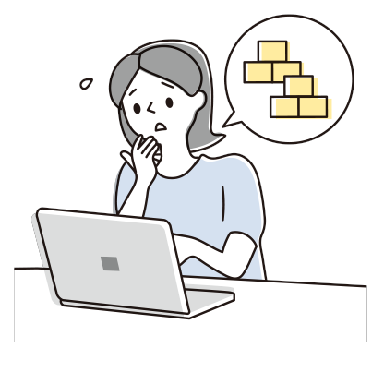
「特定商取引法」
消費者を守る法律
2
トラブルを生じやすい取引を対象に、契約書の交付から一定の期間であれば契約を解除できるクーリング・オフのルールなどを定めています。
対象取引
取引 類型 | 訪問販売 | 訪問購入 | 電話勧誘販売 | 特定継続的 役務提供 | 連鎖販売取引 | 業務提供誘引 販売取引
クーリング・オフ期間 | 8日間 | 8日間 | 8日間 | 8日間 | 20日間 | 20日間
ポイント | キャッチセールス、 アポイントメントセールス、SF商法も対象。 | 業者が消費者の自宅等を訪問して、物品の購入を行う取引。 | 電話をいったん切った後、消費者が郵便や電話等によって申込みを行う場合も該当。 | エステ、語学教室、学習塾、家庭教師、パソコン教室、結婚相手紹介サービス、一定の美容医療※が対象。中途解約権もある。 | 通称マルチ商法、ネットワークビジネス。 中途解約権もある。 | 通称、内職商法。 「仕事を提供する」と誘い、仕事に必要だとして、商品等を契約させる。
※美容医療…脱毛、にきび・しみ等の除去又は皮膚の活性化、皮膚のしわ又はたるみの症状の軽減・脂肪の減少、歯牙の漂白
Notes:
次に「特定商取引法」です。
この法律は、トラブルを生じやすい特定の取引を対象に、クーリング・オフや事業者の勧誘行為規制のルールを定めています。
対象は、訪問販売などの不意打ち的な勧誘、エステなどの継続的なサービス提供に係る取引のほか、連鎖販売取引（いわゆるマルチ商法）や業務提供誘引販売（いわゆる内職商法）と呼ばれる、ビジネスに携わる取引が含まれます。

Slide 33
クーリング・オフ制度
消費者が契約時に契約内容等を判断することが難しいことを考慮し、頭を冷やして（cooling-off）契約について再考できるようにした制度です。
クーリング・オフの効果
通知を出した時点で効力が発生します。
支払ったお金は全額返金されます。
期間内であれば商品(一部消耗品等除く)・サービスを使用していても解除・返金されます。
商品等の引取り費用など、契約前の状態に戻す費用は事業者負担。
契約書面の記載内容に不備があると、所定の期限を過ぎていてもクーリング・オフができる場合があります。
※通信販売や店舗購入の場合はクーリング・オフができません。
通信販売での返品は事業者が定めた返品特約に従い、特約がない場合は８日以内であれば返品できます（送料は消費者負担）。
Notes:
「クーリング・オフ制度」は、消費者が契約時に契約内容等を判断することが難しいことを考慮し、頭を冷やして契約について再考できるようにした制度です。
クーリング・オフをするためには、契約解除の通知をする必要があります。
通知は期間内に発信すればよく、期間内に事業者に届く必要はありません。たとえ事業者が通知を受け取らなかったとしても、その効力が生じます。
商品やサービスの利用を受けていた場合も、クーリング・オフの期間内に解除をした場合は、支払ったお金は全額返金されます。
ただし、通信販売や店舗購入の場合は、クーリング・オフができません。通信販売での返品は、事業者が定めた返品特約に従うことになります。
特約がない場合は、送料は消費者負担になりますが、８日以内であれば返品できます。

Slide 34
クーリング・オフ通知の出し方
ハガキ等の書面またはメールなどの電磁的記録で通知しましょう
郵便はがき
契約解除通知書
切手
契約年月日
商 品 名
契約金額
販売会社名
担当者名
○○○○年○月○日
○○○○○○
○○○○○円
○○株式会社○○営業所
○○○○氏
○○株式会社
○○市○○町○○番地
クレジット利用がある場合、信販会社にも同様の通知を送る必要があります。
代表者
○ ○様
上記日付の契約を解除します。
尚、支払い済みの○○○円をすみやかに返金し、商品を引き取ってください。
出した証拠は保存しましょう
○○○○年○月○日
郵送の場合は、特定記録郵便か簡易書留で行い、書面のコピー（両面）といっしょに保管しておきましょう。
契約者住所 ○○市○○区○○町○○番地
氏 名 ○○○○
Notes:
クーリング・オフ通知は、ハガキ等の書面またはメールなどの電磁的記録で通知します。
また、通知を出した証拠は必ず保存しておきましょう。

Slide 35

消費生活センター
商品の購入やサービスの利用に関するトラブルの相談を受け付ける機関です。
各都道府県・市町村に設置されています。
相談者への「助言」や、必要に応じて事業者との「あっせん交渉」を行い、トラブルの解決を図ります。
「１８８」へ電話すると最寄りの消費生活センターに連絡できます。
相談
助言
Notes:
この他にも消費者トラブルの解決を図る方法はたくさんあります。
もしトラブルに遭った際は、消費生活センターに相談できることを覚えておいてください。
消費生活センターは、商品の購入やサービスの利用に関するトラブルの相談を受け付ける行政の機関です。
相談者への「助言」や、自力で事業者と交渉することが難しい場合など、必要に応じて事業者との「あっせん交渉」を行い、トラブルの解決を図ります。
「１８８」へ電話すると最寄りの消費生活センターに連絡できます。

Slide 36
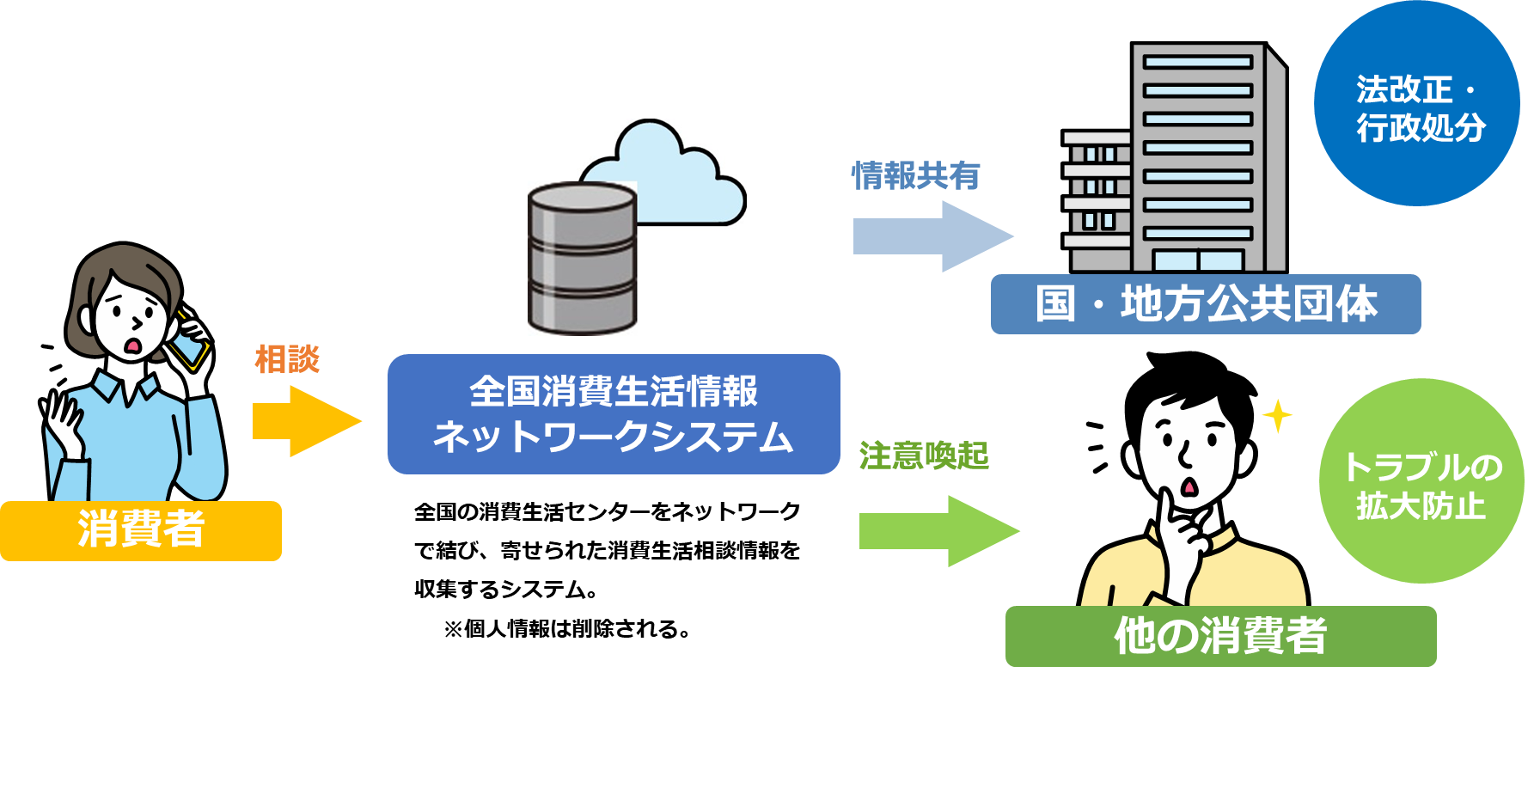
消費生活センターの機能
消費生活センターは、受けた相談の情報を国や都道府県等に共有し、
消費者への情報提供や法改正等に役立てています。
Notes:
消費生活センターは、受けた相談の情報を国や都道府県等に共有し、消費者への情報提供や法改正等に役立てています。

Slide 37
消費者の役割
トラブルのない社会の実現に向けて、消費者には「信頼できる事業者を選ぶ」、
「不適切な取引に対して事業者や行政に意見を伝える」といった行動が期待されています。
Notes:
トラブルのない社会の実現に向けて、消費者には「信頼できる事業者を選ぶ」、消費者をあざむく勧誘や強引な勧誘をおこなうといった「不適切な取引に対して事業者や行政に意見を伝える」といった行動が期待されています。

Slide 38
コミュニケーションのポイント
事業者に意見を伝える際、すれ違いを生まないために、ひと呼吸おいて自分の要望や相手の主張を整理しましょう。
要望したいこと
相手の主張
その理由
Notes:
皆さんの中には、意見を伝える際、「うまく意見を伝えられるか」「悪質なクレーマーだと思われてしまわないか」という不安がある方もいるかもしれません。
そんなときは、すれ違いを生まないために、ひと呼吸おいて自分の要望や相手の主張を整理できるといいでしょう。

Slide 39

新しい生活に取り入れてみましょう！
契約トラブルに巻き込まれないために、契約を結ぶときは契約の内容や相手の情報について事前確認をおこないましょう
お金の上手な管理のために、支出・収入を把握（お金の見える化）しましょう
トラブルに巻き込まれたときは、一人で抱えず、
信頼できる人や相談窓口に相談しましょう
社会的な視点を持って行動してみましょう
Notes:
ぜひ、今日学んだことを、これからの生活に活かしてください。
困った時の相談先として、消費生活センターの窓口情報を掲載しているので、そちらも参考にしてみてください。

Slide 40

困ったときの相談先
消費者ホットライン１８８
消費者ホットライン１８８
または
お住まいの地域の消費生活相談窓口
県の消費生活相談窓口
静岡県東部県民生活センター（０５５）９５２－２２９９
静岡県中部県民生活センター（０５４）２０２－６００６
静岡県西部県民生活センター（０５３）４５２－２２９９
消費者庁 消費者ホットライン１８８
イメージキャラクター イヤヤン

